Slide 1
黄冈市住房和城市更新局
黄冈市东坡大道片区污水收集管网建设工程
水土保持方案报告表汇报
水土保持方案；报批稿；2026年1月
围绕项目边界、预测结果、防治措施、投资效益和验收管理形成评审级汇报
武汉中地环科水工环科技咨询有限责任公司
技术评审汇报
2026年06月

Slide 2
目录
CONTENTS
01
综合说明与审批依据
06
水土保持措施与施工安排
02
项目概况与工程布置
07
投资概算、效益与管理验收
03
防治责任范围与标准目标
04
水土保持评价与土石方
05
水土流失分析与预测
汇报按报告章节展开，依次呈现项目背景、工程概况、评价预测、措施体系、投资效益与管理验收。
03

Slide 3
第01章 / 共07章
01
综合说明与审批依据
先交代项目来源、编制依据、核心建设参数和方案结论，帮助评审快速建立全局判断。

Slide 4
综合报告表给出项目全局控制指标
综合说明与审批依据
05
项目 概况 | 位置 | 湖北省黄冈市黄州区城北片区
 | 建设性质 | 新建 | 总投资（万元）
 | 土建投资（万元） | 6914.95 | 占地面积（m²）
 | 管网工程区 | 表土剥离及回覆79.5m³、土地整治265㎡ | 铺种草皮265㎡
 | 总投资 | 26.9211
综合说明与审批依据
综合报告表集中列示建设内容、占地、土石方、防治目标、措施和投资控制指标。
工程规模、责任范围与投资口径在综合报告表中保持统一控制关系。
土石方平衡、预测计算、措施布设和投资概算均以综合表控制参数为依据。

Slide 5
前期批复和编制依据明确方案边界
综合说明与审批依据
06
项目前期工作概况
本方案以可研批复、初设批复和项目既有前期工作为边界，明确工程建设内容与水土保持评价对象。
编制依据覆盖水土保持法律法规、技术标准和地方管理要求，是防治目标、预测计算和投资概算的共同基础。
附件清单包括批复、委托、地理位置、措施布设和投资估算等支撑材料。
前期手续与依据文件共同限定方案编制范围和水土保持责任边界。

Slide 6
第02章 / 共07章
02
项目概况与工程布置
说明管网建设内容、道路段落、工程占地、施工组织、工艺和土石方基础。

Slide 7
建设项目工程特性表锁定规模、投资与工期
项目概况与工程布置
08
一、项目的基本情况
项目分区 | 项目区面积（ m² ） | 占地性质（ m² ） | 占地类型（ m² ）
合计 | 34416 .00 | / | 34416 .00
合计 | 4971.61 | 2232.54
建设项目工程特性表
工程特性表明确项目性质、建设规模、投资组成、施工时段和占地口径。
建设规模和工期决定扰动持续时间，是水土流失预测和措施进度安排的基础。
管网工程区作为防治分区覆盖项目建设活动和临时占地范围。

Slide 8
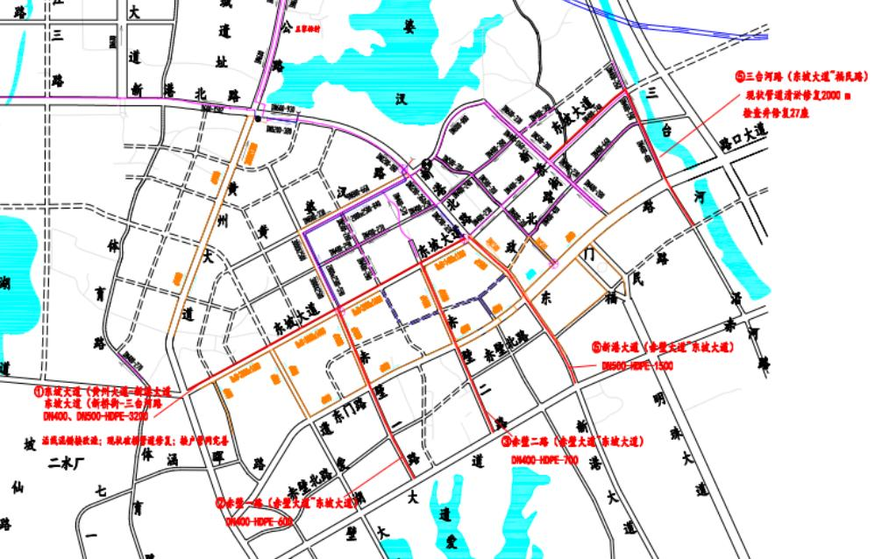
项目位于黄州区城北片区并沿多条道路布设
项目概况与工程布置
09
工程建设地点示意图
图件显示项目位于黄州区城北片区，工程范围受黄州大道、三台河路、东坡大道、赤壁大道等道路边界控制。
管网沿既有城市道路布设，施工扰动与交通组织、现状绿化和恢复边界关系密切。
图件定位责任范围和扰动场景，防治分区以管网工程区统一展开。

Slide 9
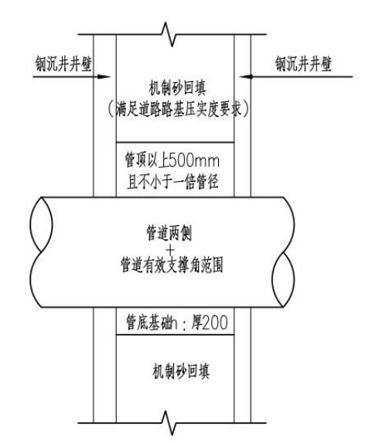
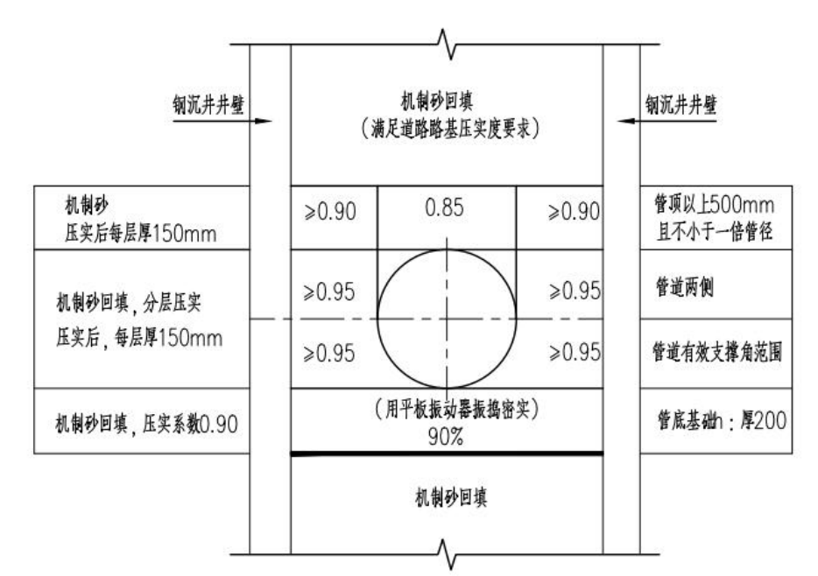
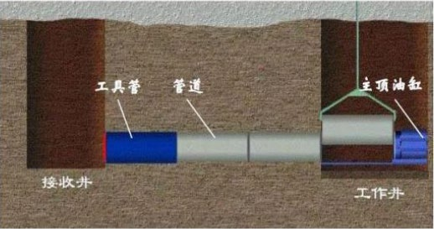
施工组织与顶管工艺决定扰动范围和防护时序
项目概况与工程布置
10
图2.1- 2 顶管施工示意图
顶管示意图说明本项目以微顶管减少城区道路大开挖扰动，是施工组织和水保措施时序的关键依据。
工作井、接收井和井内回填剖面决定临时占地、土方周转、排水降水和分层压实管理重点。
图件内容与土石方平衡、临时苫盖、施工排水和路面绿化恢复措施相互对应。

Slide 10
第03章 / 共07章
03
防治责任范围与标准目标
界定防治责任范围，明确南方红壤区建设类项目一级标准及六项防治目标。

Slide 11
防治责任范围全部为临时占地 34416.00m²
防治责任范围与标准目标
12
分区 | 占地性质 |  | 占地类型
 | 临时占地 | 永久占地 | 交通运输用地 | 公共管理与公共服务用地
 |  |  | 城镇村道路用地 | 公园与绿地
管网工程区 | 34416.00 | / | 34151.00 | 265.00
小计 | 34416.00 | / | 34151.00 | 265.00
本项目防治责任范围一览表 单位：m²
防治责任范围落实到管网工程区，方案责任边界与工程占地口径一致。
临时占地范围纳入措施布设、投资估算和效益分析的统一控制。
管线、施工场地、顶管井和恢复范围共同构成水土保持管理对象。

Slide 12
六项防治指标采用南方红壤区一级标准
防治责任范围与标准目标
13
防治指标 | 标准值 | 修正 | 采用标准
水土流失治理度（%） | — | 98 | /
土壤流失控制比 | — | 0.9 | +0.1
渣土防护率（%） | 95 | 97 | /
表土保护率（%） | 92 | 92 | +1
林草植被恢复率（%） | — | 98 | /
林草覆盖率（%） | — | 25 | 按 项目区 实际情况调整 为0.77%
本工程水土流失防治目标值
目标值表明确本项目执行南方红壤区建设类项目一级标准。
六项指标分别约束治理度、控制比、防护率、表土保护、植被恢复和林草覆盖。
该表是末章防治效果达标分析的直接对照基准。

Slide 13
第04章 / 共07章
04
水土保持评价与土石方
评价选址、建设方案、施工组织、土石方平衡及主体工程中已列水保措施。

Slide 14
法制约因素与技术标准评价结论均为符合
水土保持评价与土石方
15
序号 | 条款 | 制约性因素条款 | 符合性分析
1 | 第十七条 | 地方各级人民政府应当加强对取土、挖沙、采石等活动的管理，预防和减轻水土流失。 | 本项目不涉及取土、挖沙、采石等活动， 且所在区域不属于政府公告的崩塌、滑。
2 | 第十八条 | 水土流失严重、生态脆弱的地区，应当限制或者禁止可能造成水土流失的生产建设活动。 | 本项目所在区域不属于水土流失严重、生态脆弱区。
3 | 第二十四条 | 建设项目选址、选线应当避让水土流失重点预防区和重点治理区；无法避让的。 | 本项目不涉及国家级和省级水土流失重点防治区。
4 | 第二十五条 | 在山区、丘陵区、风沙区以及水土保持规划确定的容易发生水土流失的其他区域开办可能。 | 建设单位委托我公司开展本项目的水土保持方案编制工作。
5 | 第二十八条 | 依法应当编制水土保持方案的建设项目，其生产建设活动中排弃的砂、石、土、矸石。 | 本项目总挖方4971.61m³（其中表土剥离79.5m³）。
6 | 第三十八条 | 对生产建设活动所占用土地的地表土应当进行分层剥离、保存和利用。 | 根据现场勘查及查阅资料，场地内存在可剥离的表土，本方案补充了表土剥离措施。
水土保持法制约因素分析与评价结果一览表
评价表逐项核对法律法规和技术标准约束，结论用于支撑项目选址与建设方案可行性。
项目选址与建设方案未见水土保持法、长江保护法或技术标准禁止性因素。
评价结论为土石方、施工组织和措施体系提供前置依据。

Slide 15
土石方平衡显示弃方委托处置、借方外购
水土保持评价与土石方
16
序号 | 工程分区 | 项目 | 开挖量
1 | 管网工程区 | 表土剥离 | 79.5
2 |  | 表土回覆
3 |  | 基础土方开挖 | 2977.11
4 |  | 基础土方回填
6 |  | 道路破除 | 1560
8 |  | 清淤土方 | 355
工程土石方平衡表 单位：m³
土石方平衡表说明开挖、回填、借方、弃方的来源去向。
弃方委托处置、借方外购的口径需要与施工组织和临时防护措施相互印证。
土方流向、临时堆放防护和运输管理构成施工期水土流失控制重点。

Slide 16
主体工程已列水保措施以土地整治和铺种草皮为主
水土保持评价与土石方
17
序号 | 项目区或措施名称 | 单位 | 数量 | 单价（元） | 合计（万元） | 主体工程已列投资（万元）
第一部分 工程措施 |  |  |  |  |  | 0.0196
（一） | 管网工程区 |  |  |  | 0.0196
1 | 土地整治 | m² | 265 | 0.74 | 0.0196
第二部分 植物措施 |  |  |  |  |  | 0.6185
（一） | 管网工程区 |  |  |  | 0.6185
1 | 铺种草皮 | m² | 265 | 23.34 | 0.6185
本项目主体工程设计中应纳入水土保持的措施量及投资一览表
该表识别主体工程中已具有水土保持功能的措施，避免投资和工程量重复计算。
土地整治、铺种草皮等措施直接服务于扰动地表恢复和林草植被恢复。
仍需结合新增临时措施，形成施工期防护与完工后恢复的完整闭环。

Slide 17
第05章 / 共07章
05
水土流失分析与预测
从扰动范围、侵蚀模数、预测时段和结果表说明施工期与自然恢复期流失量。

Slide 18
扰动地表面积与预测单元集中在管网工程区
水土流失分析与预测
19
项目组成 | 扰动地表面积
 | 交通运输用地 | 公共管理与公共服务用地 | 合计
 | 城镇村道路用地 | 公园与绿地
管网工程区 | 34151.00 | 265.00 | 34416.00
小计 | 34151.00 | 265.00 | 34416.00
扰动地表面积表 单位：m²
这些表共同界定预测对象、预测范围和预测时段，是土壤流失量计算的前置参数。
管网工程区是主要扰动单元，施工期和自然恢复期需分别控制。
预测单元划分与施工组织、占地范围和恢复安排保持一致。

Slide 19
背景土壤侵蚀模数取 261.46t/km²·a
水土流失分析与预测
20
序号 | 土地利用类型 | 坡度（°） | 林草覆盖度（ % ）
1 | 城镇村道路用地 | 0~5
2 | 公园与绿地 | 0~5 | 75
4.3.3.1 原地貌土壤侵蚀模数
侵蚀模数表和背景值计算表给出预测模型的参数基础。
背景值体现工程建设相对于原地貌状态的新增扰动贡献。
取值来源、计算口径与报告公式共同形成预测参数体系。

Slide 20
施工期扰动后侵蚀模数显著高于背景值
水土流失分析与预测
21
序号 | 项目 | 因子 | 管网工程区
1 | 土壤侵蚀模数（ t/km²·a ） | M | 1153.34
1.1 | 降雨侵蚀力因子 | R | 7179.00
1.2 | 土壤可蚀性因子 | K | 0.0043
1.3 | 坡长因子 | Ly | 1.18
 | 坡长（ m ） | λ | 30.00
 | 坡长指数 | m | 0.4
4.3.3.2 扰动后土壤侵蚀模数
侵蚀模数表和背景值计算表给出预测模型的参数基础。
背景值体现工程建设相对于原地貌状态的新增扰动贡献。
取值来源、计算口径与报告公式共同形成预测参数体系。

Slide 21
预测土壤流失总量 104.05t，新增量 94.92t
水土流失分析与预测
22
预测单元 | 预测面积（hm²） | 预测时段（a) | 侵蚀模数（t/km²·a）
 | 施工期 | 自然恢复期 | 施工期
管网工程区 | 3.4416 | 0.0256 | 1
合计 | 3.4416 | 0.0256 | /
工程建设可能造成的土壤流失量预测结果
预测结果表汇总各阶段土壤流失量和新增量，是确定重点防治环节的核心结果。
新增量主要反映工程扰动相对于背景状态的增量影响。
预测风险转化为工程措施、植物措施和临时措施的配置依据。

Slide 22
第06章 / 共07章
06
水土保持措施与施工安排
呈现防治分区、工程/植物/临时措施体系、工程量和实施进度。

Slide 23
防治分区为管网工程区，防治面积 34416.00m²
水土保持措施与施工安排
24
防治分区 | 防治面积（m²）
 | 永久占地 | 临时占地
管网工程区 | / | 34416.00
合计 | / | 34416.00
水土流失防治区划分表
防治分区表把措施布设对象统一到管网工程区，避免措施安排与责任范围脱节。
防治面积是工程量、投资和效益核算的共同基础。
分区简化不等于措施简化，仍需覆盖顶管井、道路恢复、临时防护和植被恢复等场景。

Slide 24
措施体系覆盖工程、植物和临时三类措施
水土保持措施与施工安排
25
防治分区 | 工程措施 |  | 植物措施 |  | 临时措施
 | 主体已有 | 方案新增 | 主体已有 | 方案新增 | 主体已有 | 方案新增
管网工程区 | 土地整治 | 表土剥离、表土回覆 | 铺种草皮 | / | / | 临时苫盖、高压洗车机
本项目水土流失防治措施体系表
措施体系表说明工程措施、植物措施和临时措施之间的职责分工。
工程量汇总表把措施落实到可实施、可计量、可验收的清单。
施工期临时防护与完工恢复衔接，形成过程控制与恢复治理闭环。

Slide 25
措施实施进度需嵌入 2025—2026 年施工窗口
水土保持措施与施工安排
26
工程分区/路段 | 主要工序 | 实施窗口 | 水保衔接
管网工程区 | 施工准备、围挡、路面破除 | 2025年12月起进入施工准备和扰动启动阶段 | 临时防护、排水和车辆冲洗应先行布设
东坡大道等道路段 | 顶管井施工、顶管施工 | 2026年主体施工窗口内分段推进 | 顶管井开挖、土方周转和降排水是过程控制重点
各道路恢复段 | 路面恢复、绿化恢复 | 随主体完工分段恢复 | 土地整治和植被恢复需与道路恢复同步闭合
水土保持措施实施进度表
实施进度表将水土保持措施嵌入项目施工窗口，体现措施与主体工程同步实施。
进度表保留道路段、工序和年月层级关系，体现分段施工与分段恢复安排。
临时防护与扰动活动同步展开，恢复措施跟随路面和绿化恢复完成。

Slide 26
第07章 / 共07章
07
投资概算、效益与管理验收
说明投资构成、补偿费免征依据、防治效果达标情况及后续管理要求。

Slide 27
水土保持估算总投资为 26.9211 万元
投资概算、效益与管理验收
28
编号 | 工程名称 | 建安工程费 | 植物措施费
第一部分工程措施 | 0.1827
第二部分植物措施 |  | 0.6185
第三部分临时措施 | 0.4253
一至三部分合计 | 0.6081 | 0.6185
第四部分独立费用 |  |  | 20.4968
一至四部分合计 | 0.6081 | 0.6185 | 20.4968
本项目水土保持估算总表 单位：万元
估算总表用于说明水土保持投资构成和费用控制口径。
新增投资、主体已列投资和补偿费应在不同费用表中保持口径一致。
投资构成支撑水土保持措施实施、费用管理和设施验收。

Slide 28
工程、植物、临时和独立费用共同构成新增投资
投资概算、效益与管理验收
29
项目区或措施名称 |  | 单位 | 数量 | 单价（元） | 合计（万元）
序号 | 第一部分 工程措施 |  |  |  | 0.1827
（一） | 管网工程区 |  |  |  | 0.1827
1 | 表土剥离 | m³ | 79.5 | 11.68 | 0.0929
2 | 表土回覆 | m³ | 79.5 | 8.84 | 0.0703
3 | 土地整治 | m² | 265 | 0.74 | 0.0196
本方案工程措施估算表
分项估算表把新增投资拆解到工程措施、植物措施、临时措施和独立费用。
各费用类别对应不同实施责任和验收材料，形成新增投资分类管理口径。
费用类别摘录保留工程措施、植物措施、临时措施和独立费用的构成关系。

Slide 29
水土保持补偿费 51624 元符合免征情形
投资概算、效益与管理验收
30
序号 | 行政区 | 征占地面积（hm²） | 征占地面积（m²） | 收费标准（元/m²） | 水保补偿费（元）
1 | 黄冈市黄州区 | 3.4416 | 34416 | 1.5 | 51624
根据《财政部国家发展改革委水利部中国人民银行关于印发〈水土保持补偿费征收使用管理办法〉的通知》（财综〔2014〕8号）第。
水土保持补偿费计算表
补偿费计算表给出应计口径，免征依据说明最终缴费责任。
计算基础与政策免征结论分别列示，形成补偿费管理口径。
免征依据、项目性质和责任主体表述保持一致。

Slide 30
六项防治效果达到或高于目标值
投资概算、效益与管理验收
31
评估指标 | 目标值 | 评估依据 | 单位
渣土防护率 | 97 % | 采取措施实际挡护永久弃渣、临时堆土数量 | 万m³
表土保护率 | 92 | 保护的表土数量 | 万m³
林草覆盖率 | 0.7 7 % | 林草植被面积 | hm²
水土保持防治效果分析表
防治效果分析表把设计达到值与目标值逐项对照，验证措施体系的预期成效。
六项指标均需回扣前文目标值表，形成目标设定到效果评价的闭环。
达标结论与施工期管理、监理和验收要求共同形成闭环。

Slide 31
后续管理需落实组织管理、监理施工和设施验收
投资概算、效益与管理验收
32
定额编号： 10308 定额单位： 100m³
 | 单价合计 | 元
合计 | 元/m³
水土保持设施验收
表格内容对应“投资概算、效益与管理验收”章节的关键工程口径。
表格说明提炼原表在章节中的工程作用，具体数值保留在表内证据中。
多级表头或合并单元格保留层级关系、单位口径和分组含义。
定额编号： 10308 定额单位： 100m³ 工作内容；推松、运送、卸除、拖平、空回。 编 号；名称及规格；单位；工程量；单价（元）；合价（元） 一；直接工程费；元。

